Slide 1
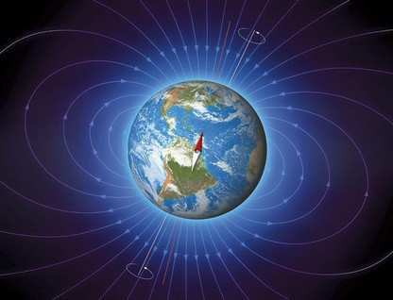
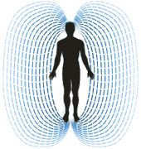
Вплив магнітного поля
на живі організми
Підготувала учениця 11 класу –
Мельничук Катерина

Slide 2
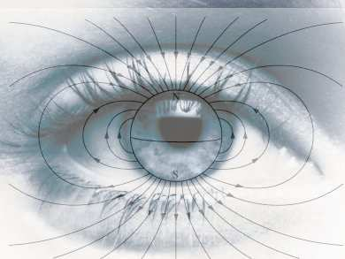
Магнітне поле
Магнітне поле – складова частина, “ електромагнітного поля ”, що є окремим видом матерії. Особливість магнітного поля проявляється в його механічному діянні лише на рухомі електричні заряди або на тіла, які мають магнітний момент, незалежно від того, рухаються вони чи ні. Джерелами магнітного поля є рухомі електричні заряди, наприклад, струм у провідниках.

Slide 3
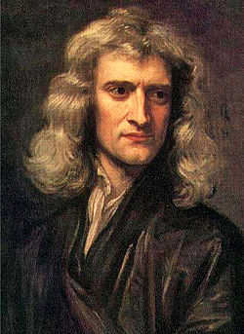
Середньовічні магніти
В історії людства був час, коли магніт називали каменем кохання ,
каменем мудрості . Розповідають, що в середньовіччі магніт охороняв
житла городян від злодіїв, Кусок магніту клали біля дверей, і тоді
металеві речі, що їх тримав злодій, міцно прикипали до цього металу.
Злодії лякався і тікав.
Згодом магніт було передано на користування вченим. Він мав таку гучну
славу, що навіть знаменитий Ньютон носив у своєму персні, замість
дорогоцінного каменя кусочок дуже сильного магніту.

Slide 4
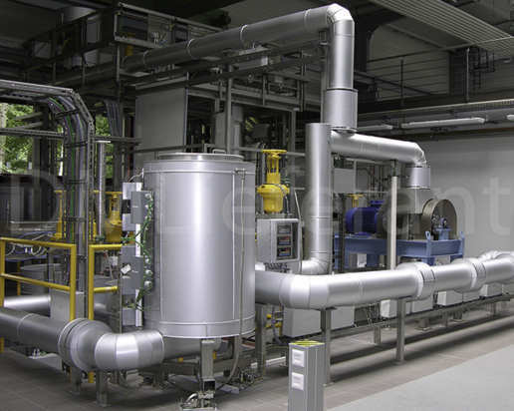
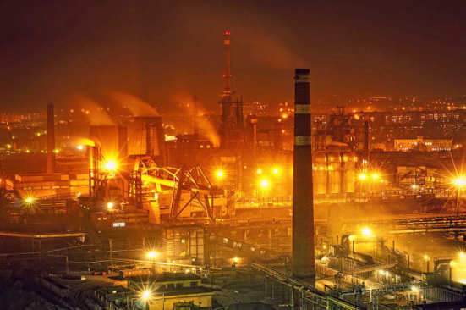
Металургія
У нашій країні є металургійні заводи де використовують електромагнітні
насоси. Залежно від напряму дії магнітного поля насоси перекачують
рідкий метан або, коли потрібно, гальмують його надходження, регулюють
витрату. Раніше все це робилося тільки за допомогою ковшів. Новий спосіб
полегшує транспортування рідкого метану.
Експерименти, проведені в
лабораторних умовах, а потім на Єнакіївському металургійному заводі,
показали, що при безперервному пропусканні ливарного чавуну через
магнітне поле значно прискорюється очищення метану від зайвої сірки.

Slide 5
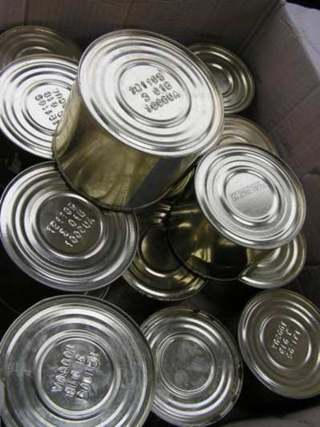
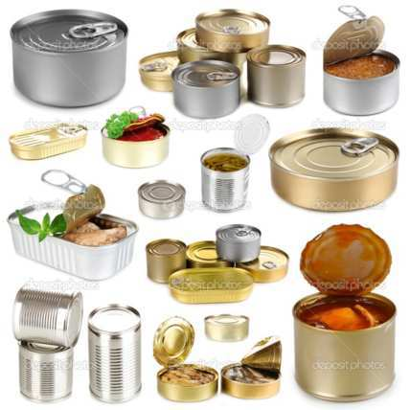
Допомога силі тяжіння
Інколи магнітне поле приходить на допомогу силі тяжіння. Так, консервні
бляшанки для перевірки герметичності занурюють у ванну з водою.
Звичайний транспортер для цього не придатний: бляшанки відриваються від
нього і спливають. Якщо транспортер зробити з пластин нержавіючої сталі
і поліетиленів в поле сильних магнітів, то консервні бляшанки
притягуватимуться до транспортера.

Slide 6
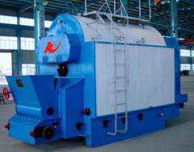
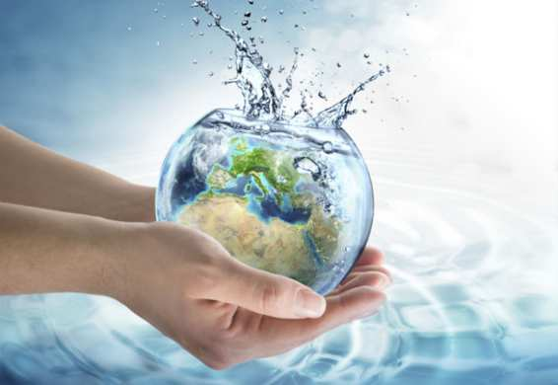
Вода
Звичайна вода, якщо її пропустити
через магнітне поле, змінює свої властивості. Вона не утворює напилу на
стінках, посудини. Це явище використовують у парових котлах для
зменшення накипу на його стінках. Наша планета як відомо „ купається ” в
гігантському магнітному полі. Магнітний панцер захищає її від
бомбардування космічних частинок. Але це поле впливає на земні процеси,
наприклад, на рослини.

Slide 7
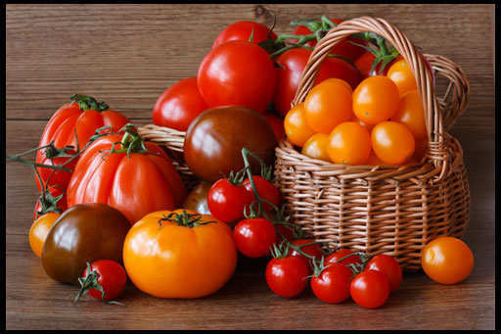
Урожай плодів
Магнітні сили підвищують урожай. Так, помідори, вирощені в штучному
магнітному полі, дозрівають швидше і дають більше плодів. Ученим треба
ще багато зробити, щоб добре вивчити загадки взаємодії магнітного поля і
рослин.

Slide 8
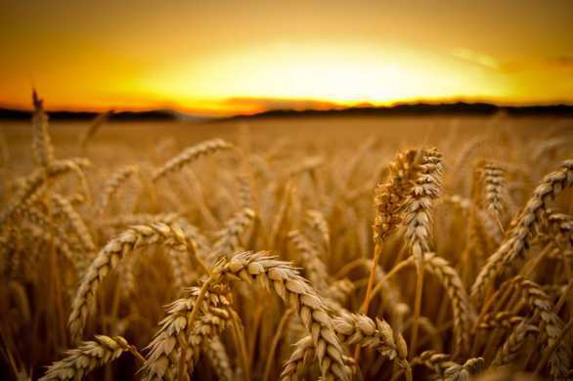
Ріст пшениці
У результаті багаторічних спостережень канадські вчені біологи прийшли
до висновку, що пшениця, посіяна в напрямі схід-захід росте краще і дає
більший врожай, ніж посіяна в напрямі північ-південь.
Це явище канадські
вчені пояснюють чутливість рослин до магнітного поля Землі.

Slide 9
Очищення насіння від бур’янів
Поле електромагнітів використовують для очищення насіння культурних сільськогосподарських рослин від насіння бур’янів. Для цього все насіння зміщують з дрібним залізним порошком, який прилягає до насіння бур’янів і не прилягає до гладенької поверхні насіння культурних рослин. Коли суміш насіння проходить повз електромагніт, то насіння бур’янів притягується до електромагніту і таким чином відокремлюється від насіння культурних рослин.

Slide 10
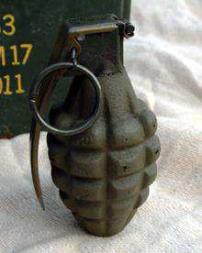
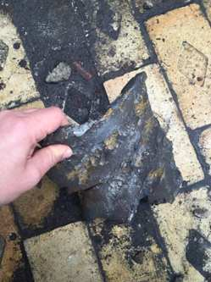
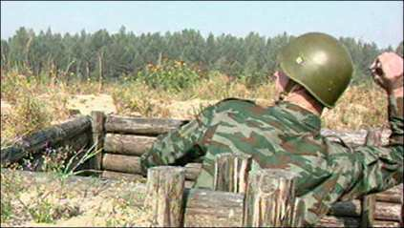
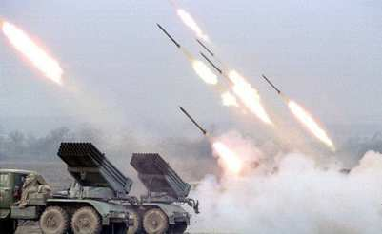
Використання у медицині
Тепер магнітне поле використовується у медицині для виймання дрібненьких кусочків заліза, що потрапить в око, або осколків від розриву снаряду чи гранати, які застряли недалеко від поверхні тіла. Магнітне поле широко використовується також для лікування ряду захворювань.

Slide 11
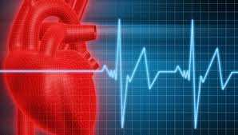
При зупинці серця
Коли в людини раптово зупинилося серце, масаж часто примушує його знову забитися. Але масаж серця можна робити тоді, коли відкрита грудна клітка. А якщо під руками немає хірургічних інструментів? Група лікарів з Медичного центра Брукліна (США) пропонує ввести в серцевий м'яз розчин дуже дрібного порошку заліза і потім підвести до грудей потужний електромагніт. Під дією магнітного поля частинки заліза почнуть рухатися і потягнуть за собою м’язові волокна... Коли магнітне поле змінне, можна добитися, що м'яз почне скорочуватись в потрібному ритмі.

Slide 12
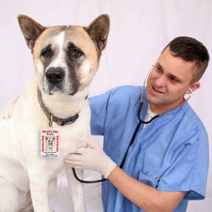
Допомога собаці
За допомогою магнітного поля дослідники примушували серце собаки битися протягом чотирьох годин. Можливо, настане такий час, коли магнітне поле допомагатиме хірургові лікувати серце.

Slide 13
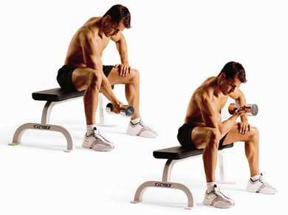
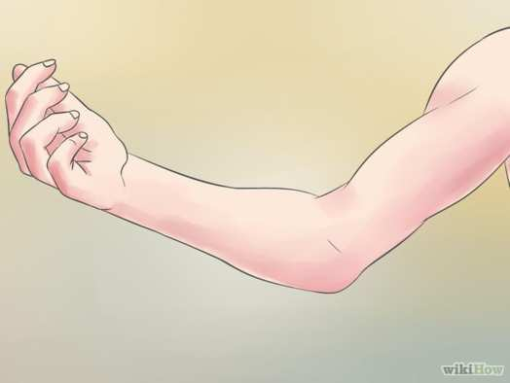
Створення магнітного поля людиною
Спостереження показати, що магнітне поле є у кожного чоловіка. Але дуже слабке. Так, згинаючи і розгинаючи руку, людина створює на своїй поверхності магніт.
Напруженість магнітного поля серця дуже мала. Магнітне поле серця являється змінною величиною, виникаючою одночасно з його електричною активністю.

Slide 14
Наслідки тривалої дії магнітного поля для людини
В людей, які зазнали тривалої дії магнітного поля, помічено цілий ряд порушень: головний біль, біль у ділянці серця, швидка втомлюваність, зниження апетиту, безсоння.
Є випадки, коли хворі люди сприймають електромагнітні випромінювання як звуки. Навіть у психічно здорових людей електромагнітні випромінювання здатні викликати звукові сприйняття. Якщо спрямувати пучок радіохвиль на скроневу ділянку мозку, то навіть у глухого нерідко виникає виразне відчуття шуму.
А коли людину загіпнотизувати, то магніт здатний викликати і здорові галюцинації.

Slide 15
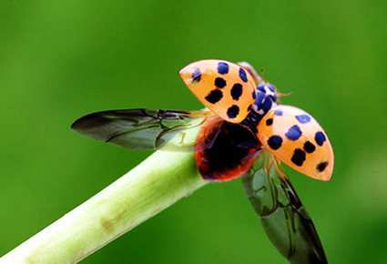
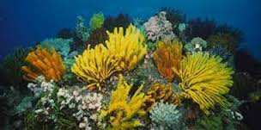
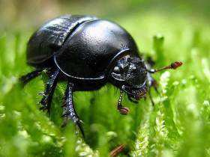
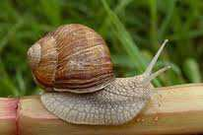
Магнітні поля комах
До магнітних полів чутливі комахи. В земному полі орієнтуються молюски, черв’яки, і навіть водорості. На початку чи наприкінці польоту жуки, бджоли та інші комахи віддають перевагу напрямку північ-південь чи захід-схід. Магніточутливими виявилися і птахи, і тварини

Slide 16
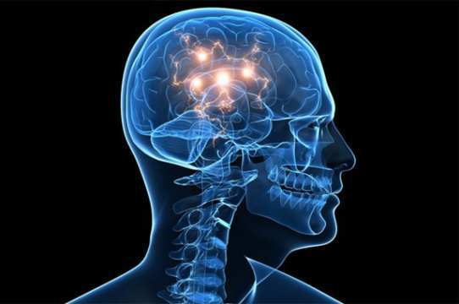
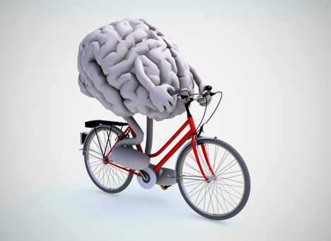
Мозок людини
Магнітні сигнали сприймаються безпосередньо мозком. Магнітне поле впливає на обмін речовин нервової тканини, і реакція виникає в усіх відділах, але найінтенсивнішою вона є в гіпоталамусі і в корі головного мозку.
Ці відділи мозку найчутливіші до його зміни. Отже, в перші моменти магнітне поле впливає передусім на функції центральної нервової системи, а пізніше, можливо, його дія позначиться і на роботі інших органів, клітин, які також відзначаються високим рівнем обміну речовин.

Slide 17
Дякую за увагу!

